Slide 1

Informe de las actividades a realizar
Educación Cívica octubre-diciembre 2021.

Slide 2

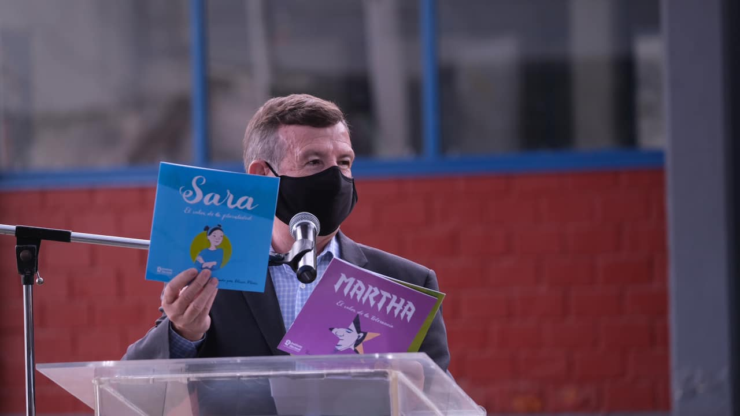
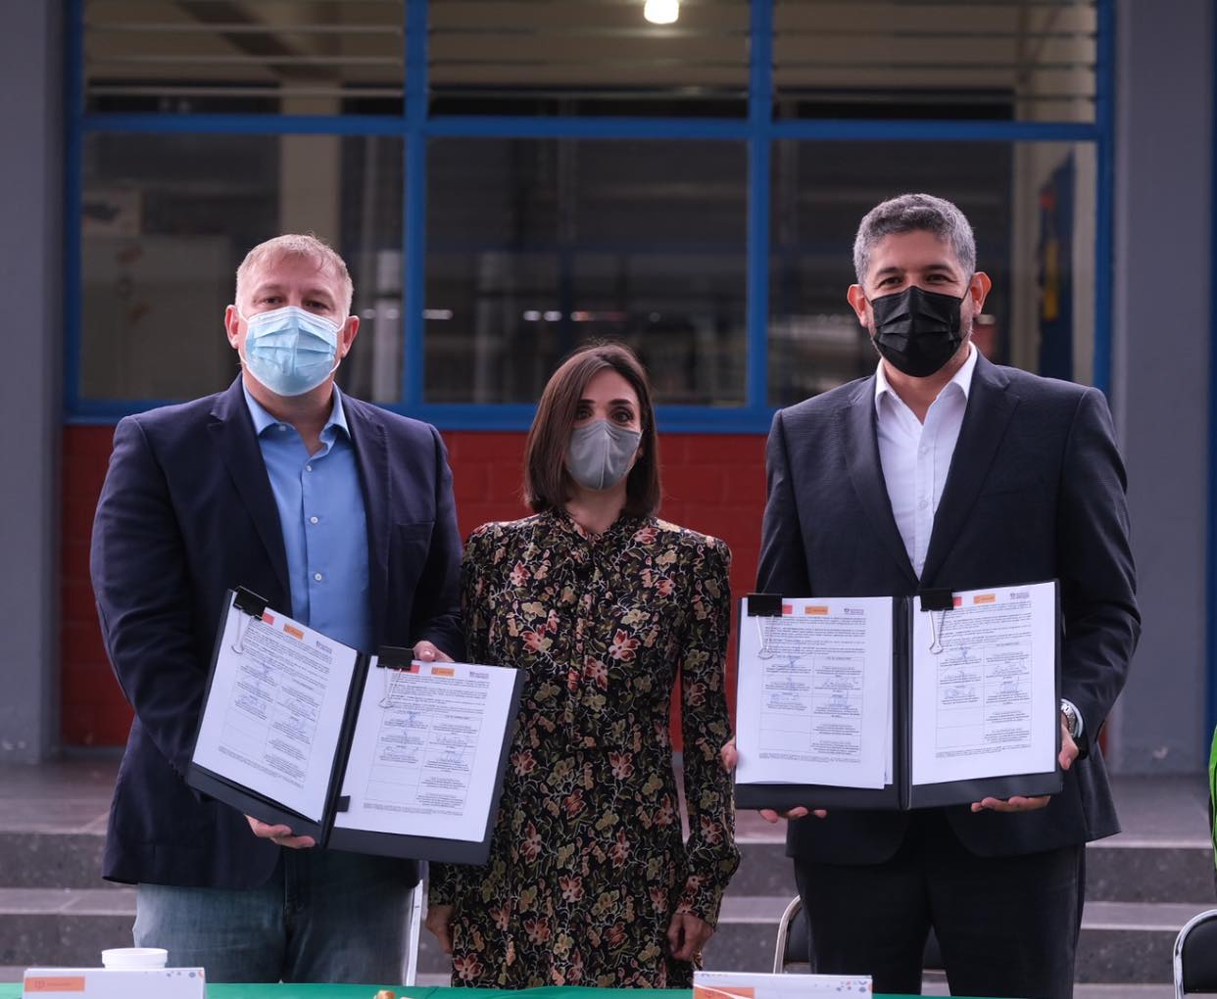
Entrega de libros SEJ (Martha, Néstor y Sara)

Slide 3

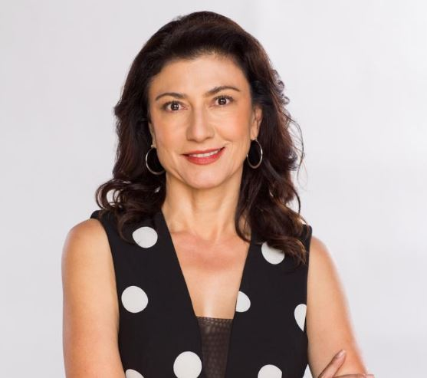
Ciclo de cine y política, “Historias que cuentan” Salud Pública

Slide 4
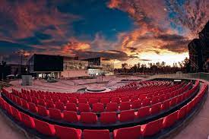
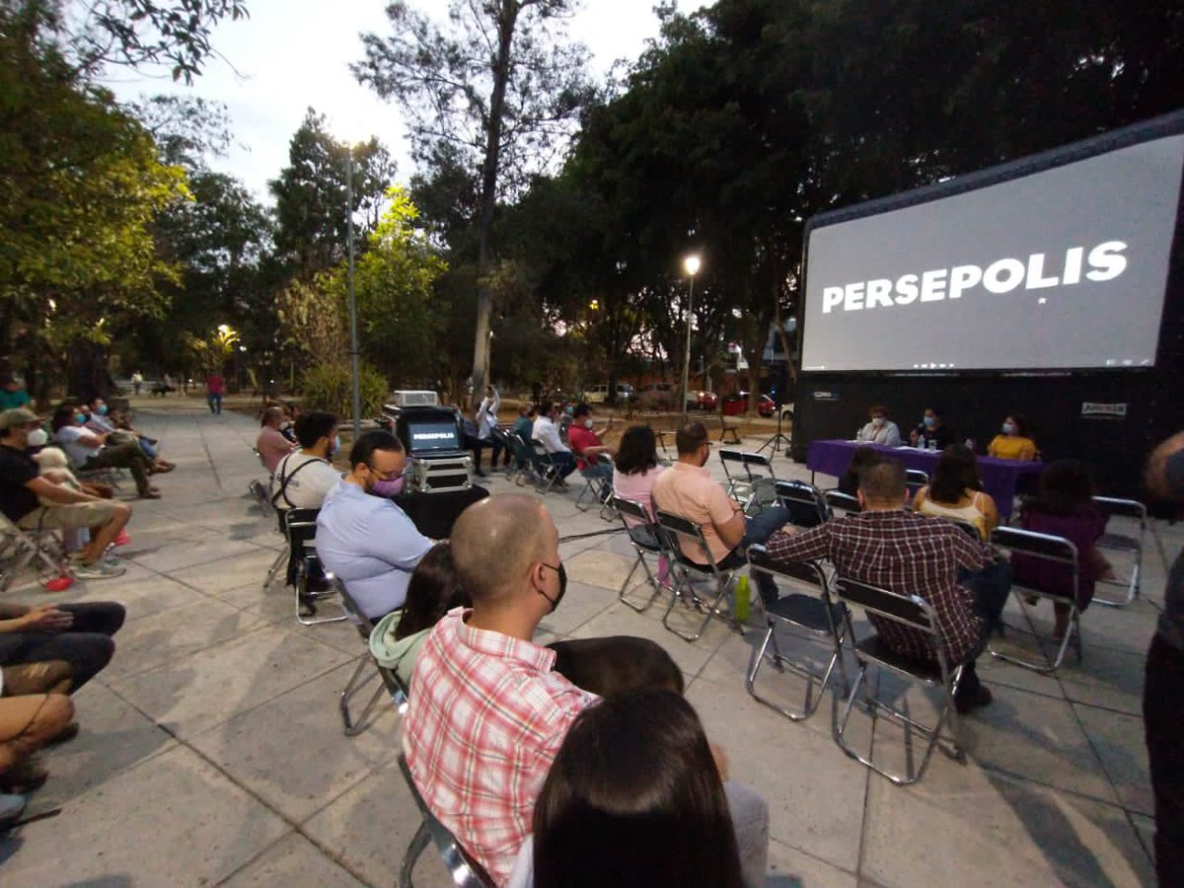
Funciones al aire libre

Slide 5


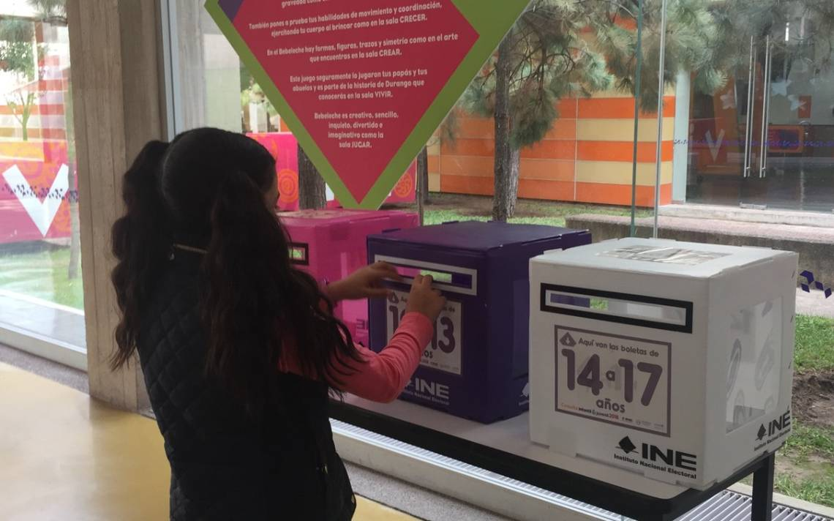
Consulta Infantil y Juvenil 2021

Slide 6
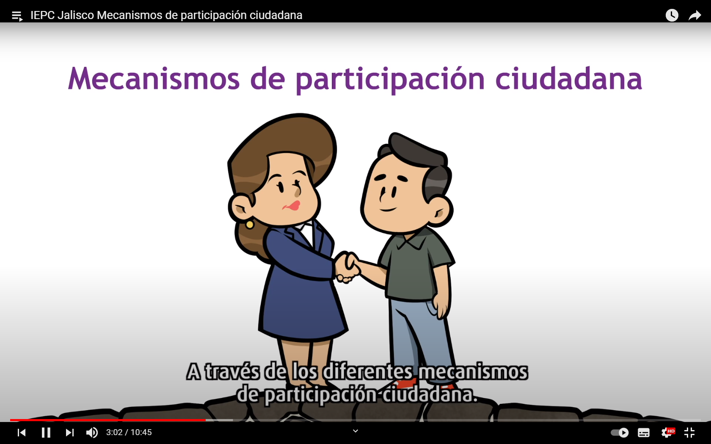
Consulta Popular

Slide 7

Papirolas

Slide 8
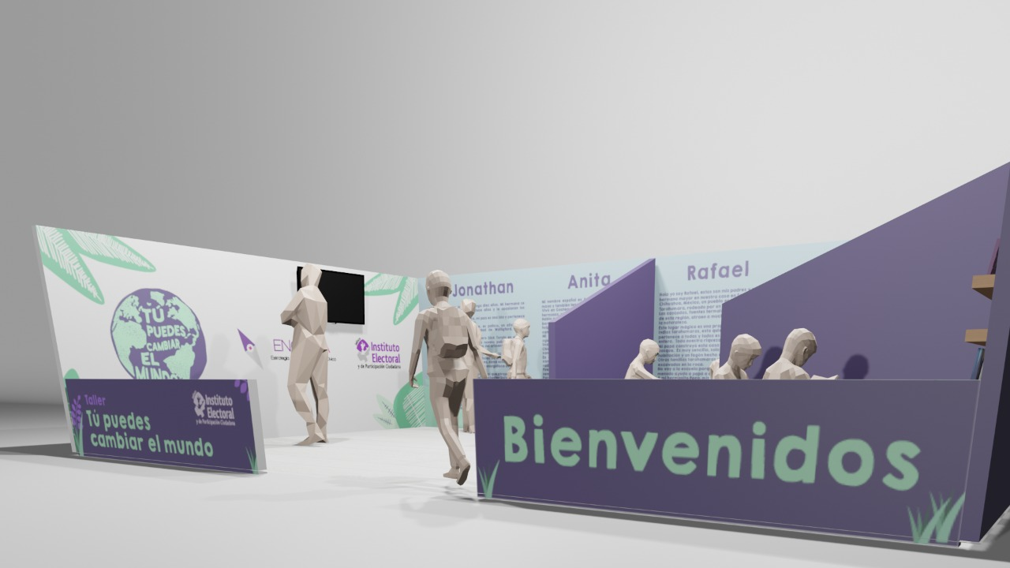
Papirolas

Slide 9
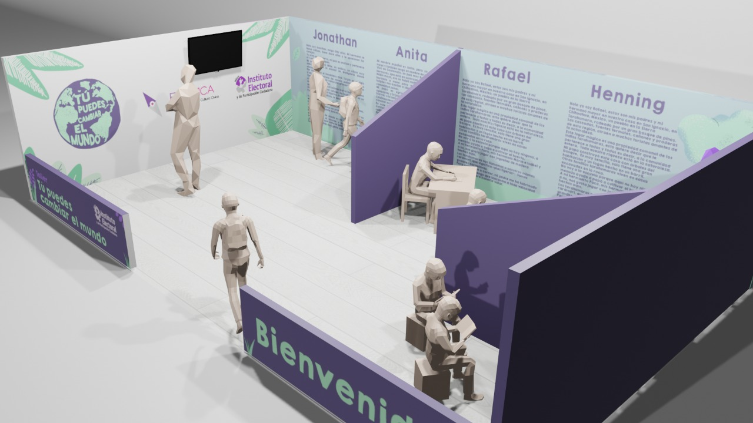

Slide 10

Feria Internacional del Libro de Guadalajara

Slide 11
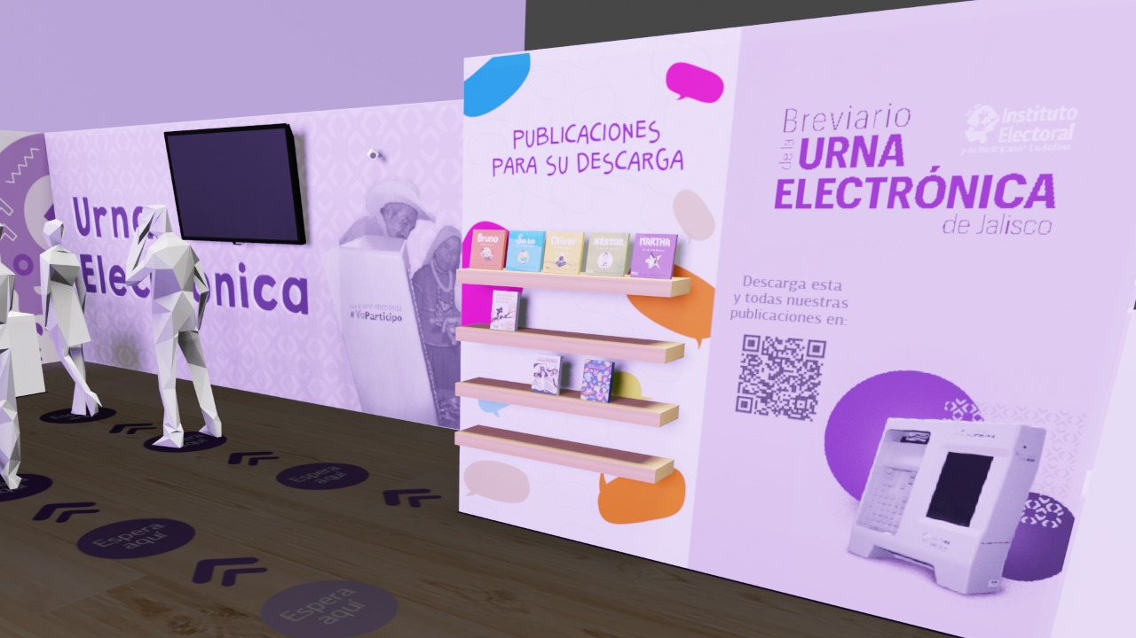

Slide 12
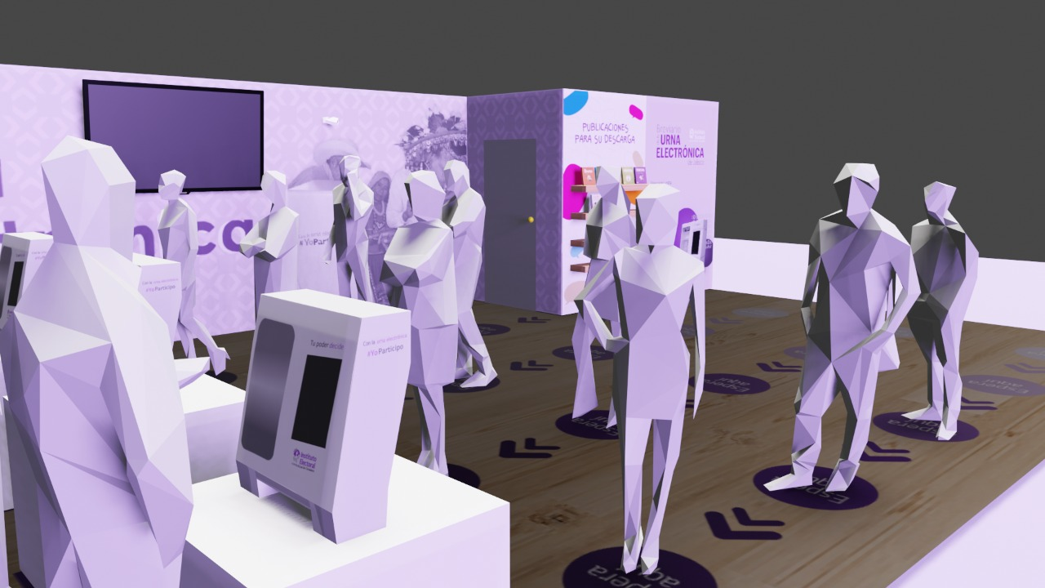

Slide 13
GRACIAS
Dirección de Educación Cívica.

